Slide 1
NIEŚĆ WIARĘ WĄTPIĄCYM
KATECHEZA NA PODSTAWIE PIERWSZEJ STACJI CZUWANIA Z OJCEM ŚWIĘTYM FRANCISZKIEM W CZASIE ŚWIATOWYCH DNI MŁODZIEŻY W KRAKOWIE W ROKU 2016.

Slide 2
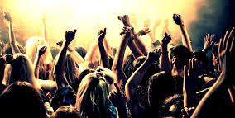
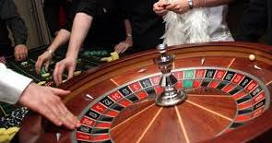
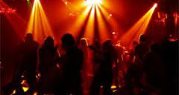
Takie bywa życie…
często beztroskie, nastawione na zabawę, konsumpcjonizm, życie, w którym rządzi pieniądz, bez celu…

Slide 3
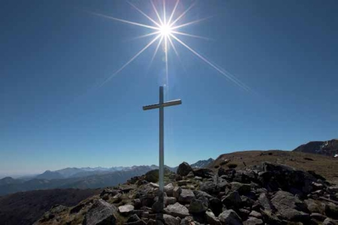
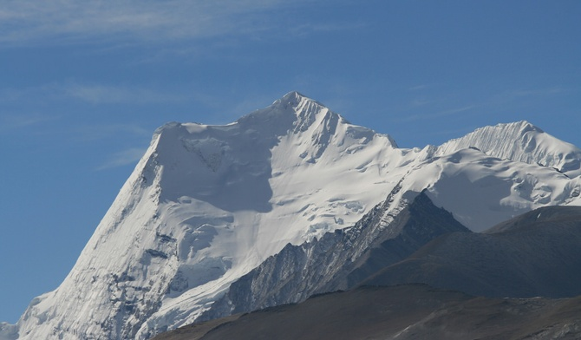
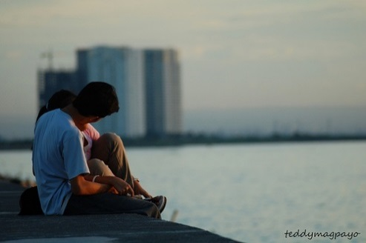
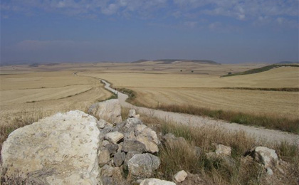
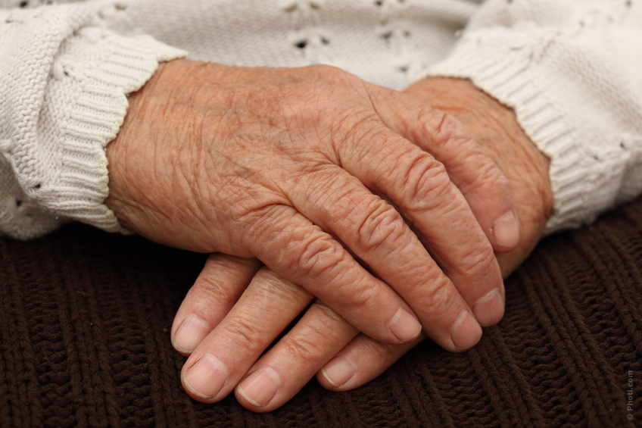
Czy takie życie istnieje?
Prawdziwa radość ze swoich osiągnięć?
Wyzwanie?
Zwycięstwo?
Pewność dobrze przeżytego życia?
Życie w zgodzie z sercem i sumieniem?
Życie, które ma cel?
Spełnienie?

Slide 4
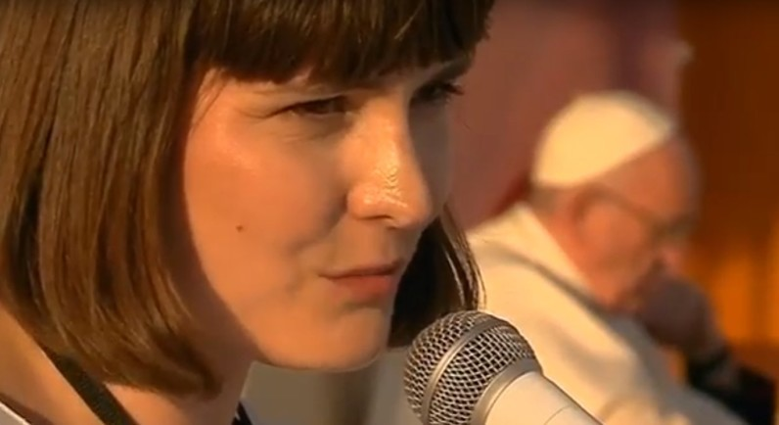
Natalia Wrzesień z Łodzi
Świadectwo
Świadectwo nawrócenia młodej Polki,
która doświadczyła miłosierdzia Boga i podzieliła się tym
z milionami chrześcijan w czasie czuwania
z Papieżem Franciszkiem
w Brzegach

Slide 5
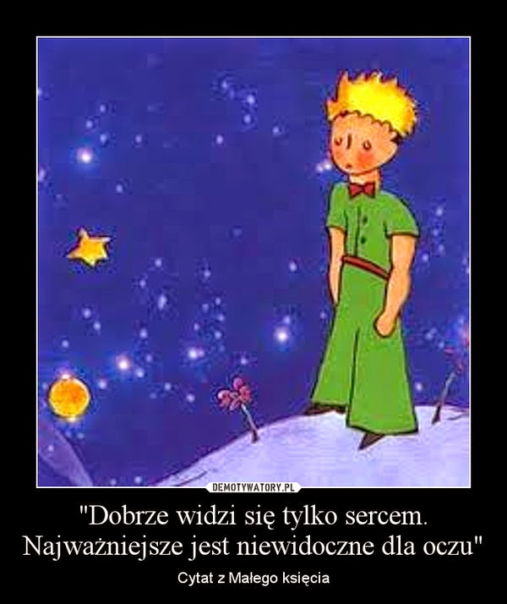
Zadanie
Praca w grupach
Który moment historii Natalii może być odczytany jako przypadek, mimo, że było to działanie Boga?
Jak potoczyłaby się historia dziewczyny, gdyby nie posłuchała głosu sumienia?
Czego uczy ciebie świadectwo tej dziewczyny?
Jakie zdanie ze świadectwa najbardziej ciebie zastanowiło?

Slide 6
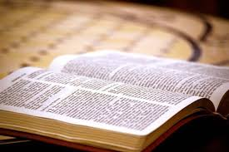
Słowo Boże
„ Ale Tomasz, jeden z Dwunastu, zwany Didymos, nie był razem z nimi, kiedy przyszedł Jezus. Inni więc uczniowie mówili do niego: «Widzieliśmy Pana!» Ale on rzekł do nich: «Jeżeli na rękach Jego nie zobaczę śladu gwoździ i nie włożę palca mego w miejsce gwoździ, i nie włożę ręki mojej do boku Jego, nie uwierzę». A po ośmiu dniach, kiedy uczniowie Jego byli znowu wewnątrz [domu] i Tomasz z nimi, Jezus przyszedł mimo drzwi zamkniętych, stanął pośrodku i rzekł: «Pokój wam!» Następnie rzekł do Tomasza: «Podnieś tutaj swój palec i zobacz moje ręce. Podnieś rękę i włóż [ją] do mego boku, i nie bądź niedowiarkiem, lecz wierzącym!» Tomasz Mu odpowiedział: «Pan mój i Bóg mój!» Powiedział mu Jezus: «Uwierzyłeś dlatego, ponieważ Mnie ujrzałeś? Błogosławieni, którzy nie widzieli, a uwierzyli»”.
J 20, 24- 29

Slide 7
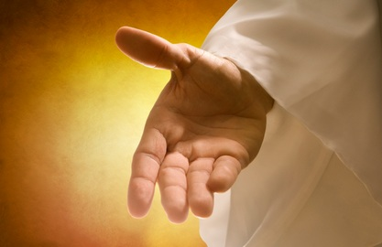
Zastosowanie życiowe
Św. Tomasz to człowiek niewierny czy wątpiący? Uzasadnij.
Komu łatwiej wierzyć: Bogu czy ludziom? Dlaczego?
Dlaczego żądamy dowodów zanim uwierzymy?
Bóg przychodzi codziennie do każdego. Do mnie i do ciebie. Myśląc o swoim życiu w jakich sytuacjach, momentach, osobach możesz to dostrzec?

Slide 8
Definicja
WIARA WĄTPIĄCYM
wątpić «nie być pewnym, czy coś się stanie lub czy jest prawdą» http://sjp.pwn.pl/slowniki/w%C4%85tpi%C4%85cy.html
Wątpiący to ten, który przestał wierzyć Słowu Boga, Jego życzliwości i wierności, miłości i miłosierdziu.
W sercu wątpiący nie jest pewny czy Bóg jest wierny i kocha go takiego jakim jest.
Nieść wiarę wątpiącym:
To dać świadectwo zdziałania Boga w swoim własnym życiu
to przypominać nieustannie o dobroci i wierności Boga,
pomagać człowiekowi uwierzyć w Słowo Boga i Jego miłość do niego,
ukazywać, że Boże miłosierdzie jest prawdziwe i otwarte dla każdego.

Slide 9
Podsumowanie
Nieść wiarę wątpiącym to dawać świadectwo działania Boga
w moim życiu i pomagać innym dostrzegać obecność Boga
w ich życiu.
Wiara to jak zakupy przez Internet. Już kupiłeś,
zostało wysłane ale wciąż czekasz bo jeszcze nie doszło.
Ale ty wiesz, że to co kupiłeś w końcu nadejdzie.
Nie ma „przypadków”. Wydarzenia są logiką Pana Boga.
Bóg ma moc użyć wszystkiego co stało się w naszym życiu
byśmy otrzymali prawdziwe dobro.
Wiara to pewność, że Bóg wyprowadzi dobro z tych wydarzeń.

Slide 10
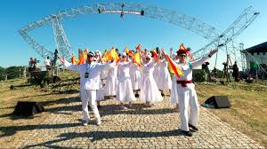
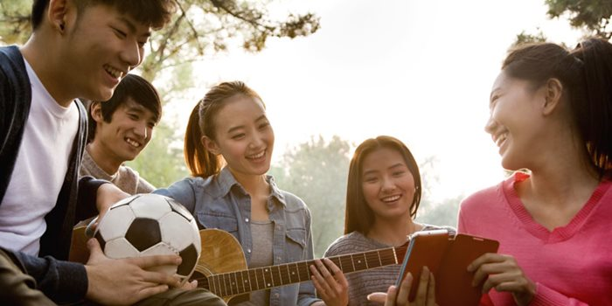
Zastosowanie życiowe
Zadanie domowe
Zastanów się w jaki sposób ty możesz nieść wiarę wątpiącym świadcząc o obecności Boga w twoim życiu.
Zapisz w zeszycie konkretne przykłady tego, że Bóg jest przy tobie obecny.

Slide 11
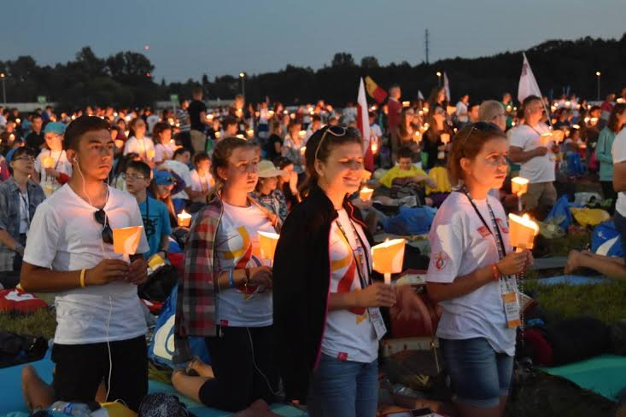
Modlitwa
„Boże, Ojcze miłosierny, który objawiłeś swoją miłość w Twoim Synu
Jezusie Chrystusie, i wylałeś ją na nas w Duchu Świętym, Pocieszycielu, Tobie zawierzamy dziś losy świata
i każdego człowieka”.
. Zawierzamy Ci szczególnie ludzi młodych ze wszystkich narodów, ludów i języków. Prowadź ich bezpiecznie
po zawiłych ścieżkach współczesnego świata .
Ojcze niebieski,
uczyń nas świadkami Twego miłosierdzia. Naucz nieść wiarę wątpiącym, nadzieję zrezygnowanym, miłość oziębłym, przebaczenie winnym i radość smutnym. Niech iskra miłosiernej miłości, którą w nas zapaliłeś, stanie się ogniem przemieniającym ludzkie serca i odnawiającym oblicze ziemi.

